Slide 1
název projektu: Šablony Špičák
číslo projektu: CZ.1.07/1.4.00/21.2735
šablona III/2
autor výukového materiálu: Mgr. Jana Jiroušová,
VM vytvořen: květen 2012,
výukový materiál určen pro: 5. ročník,
Textový editor MS Office Word, Odrážky a číslování textu
číslo DUM: 32_211_Informatika a komunikační technologie_14
Autorem materiálu a všech jeho částí, není-li uvedeno jinak, je Jana Jiroušová

Slide 2
Odrážky a číslování

Slide 3
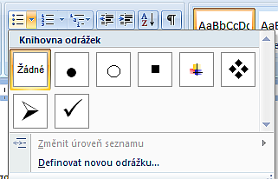
Odrážky
Odrážka je malý symbol umístěný před začátkem odstavce
Pás karet Domů
Karta Odstavec
Odrážky
Zrušení odrážek → 2x Enter

Slide 4
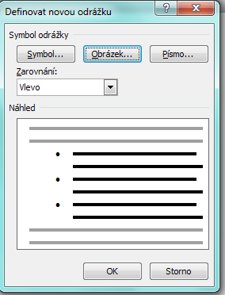
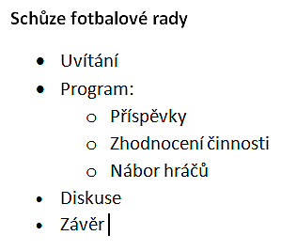
Možnost změny odrážky na symbol, obrázek, písmo

Slide 5
Změna odsazení – posun textu i s odrážkami vlevo popř. vpravo s následnou změnou typu odrážek.
Nástroj pro
změnu odsazení

Slide 6
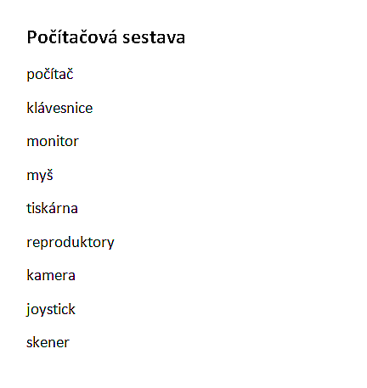
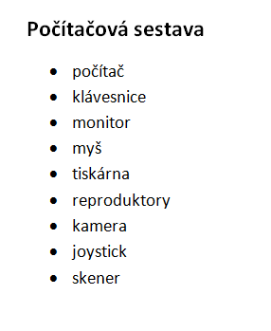
Úkol č. 1
Otevřete dokument nazvaný Sestava
Označte text a doplňte odrážky podle vzoru

Slide 7
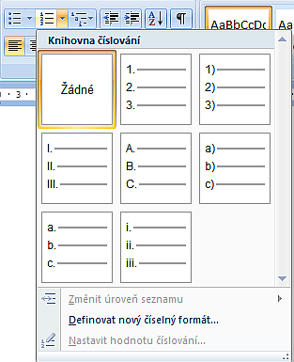
Číslování
Pás karet Domů
Karta Odstavec
Číslování

Slide 8
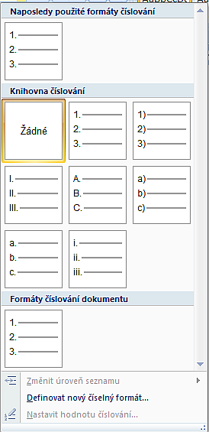
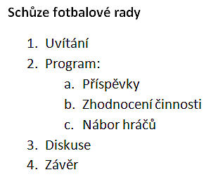
Výběr z nabídky – Knihovna číslování

Slide 9
Nástroj pro
změnu odsazení
Změna odsazení – posun textu vlevo popř. vpravo s následnou změnou typu číslování.

Slide 10
Víceúrovňové číslování
Nástroj Formát
číslování
Nástroj pro
změnu odsazení
Označit text
Karta Odstavec
Nástroj Formát číslování (Odrážky)
Kurzor před jednotlivé odstavce, u nichž chcete měnit úroveň
Nástroj Zvětšit odsazení
Zmenšit odsazení
Notes:
Cvičení

Slide 11
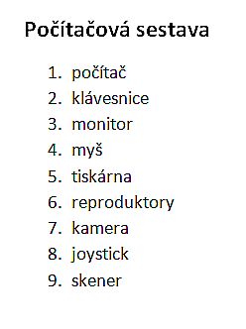
Úkol č. 2
Otevři opět dokument nazvaný Sestava
Označte text a doplňte číslování podle vzoru

Slide 12
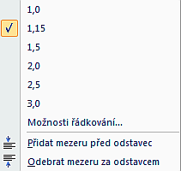
Nástroj Formát
číslování
Nástroj pro
změnu odsazení
Nástroj Odrážky
Změna řádkování
Nástroj Řádkování

Slide 13
Anotace:
Práce s dokumentem MS Word – práce s textem – další formát odstavce – odrážky a číslování textu.
Očekávaný výstup: Žák si osvojí základní pojmy. Zvládnou používat odrážky a číslování při rozšířené editaci dokumentu.
Osvojení pojmů: odrážky (rozliší pojmy odrážka a zarážka).
Frontální prezentace:
Během frontální prezentace, která je průvodcem novými pojmy si žáci nové poznatky zkoušejí v otevřeném dokumentu Word, na cvičeních a získávají potřebné dovednosti.
Snímek č. 3 : Vysvětlení pojmu odrážky, umístění tlačítka na kartě Domů ve skupině Odstavec. Příklady využití v praxi.
Snímek č. 4: Knihovna odrážek jako nabídka odrážek. Možnost definovat nový typ odrážky, která není v nabídce Knihovny odrážek. Praktická ukázka.
Snímek č. 5: Nástroj pro změnu odsazení (posunutí) odrážek i s textem.
Snímek č. 7 - 9: Číslování – Knihovna číslování, změna odsazení. Praktická ukázka.
Snímek č. 10: Víceúrovňové číslování, změna formátu číslování, změna řádkování.
Fixace:
Snímek č. 6: Samostatná práce – osazení textu odrážkami.
Snímek č. 11: Samostatná práce – osazení textu číslováním.
Snímek č. 12: Souhrnné opakování tlačítek souvisejících s odrážkami a číslováním. Na cvičení procvičit používání odrážek a číslování.

Slide 14
Zdroje:
NAVRÁTIL, Pavel. S počítačem na základní škole. Kralice na Hané: Computer Media s.r.o., 2005, ISBN 80-86686-49-3.
KOVÁŘOVÁ, Libuše. Informatika pro základní školy. Kralice na Hané: Computer Media s.r.o., 2004, ISBN 80-86686-22-1.
VANÍČEK, Jiří; ŘEZNÍČEK, Petr. Informatika pro základní školy. Brno: Computer Press, a.s., 2004, ISBN 80-251-0196-7.
MS Office Klipart

